Slide 1
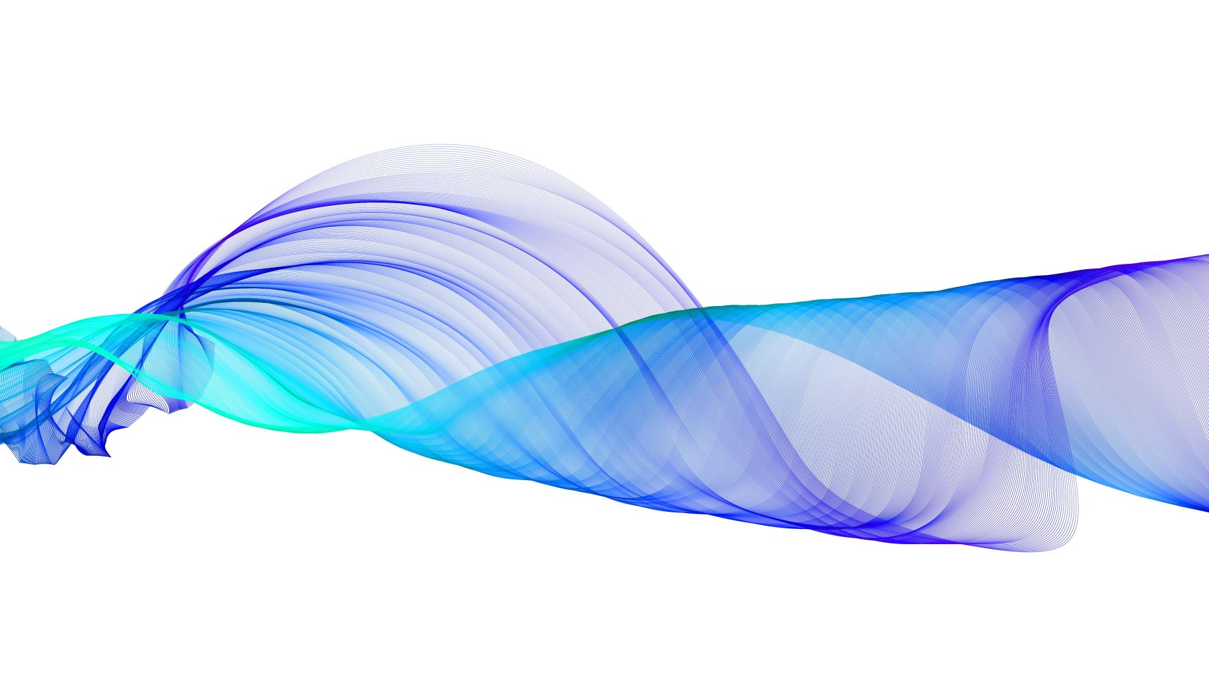
Python Getting Started with Images
Fondamenti di Visione Artificiale e Biometria
2024/2025
Dott.ssa Lucia Cascone lcascone@unisa.it

Slide 2
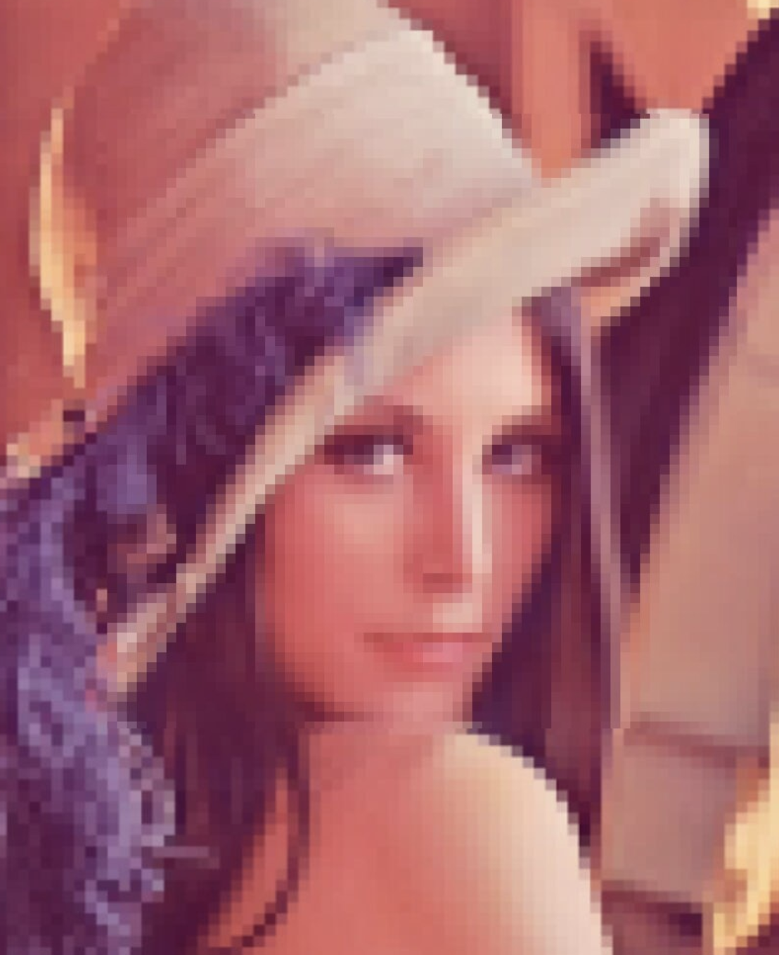
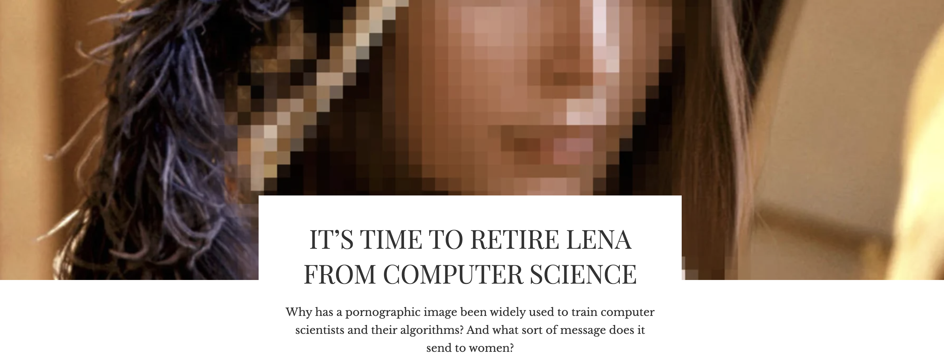
Cosa sono le immagini digitali?
Le immagini digitali sono composte da pixel, i più piccoli elementi di un'immagine, disposti in una griglia bidimensionale.
Ogni pixel ha un valore di colore associato. Questi sono organizzati in canali. La natura e il numero dei canali dipendono dal modello di colore utilizzato dall'immagine. Talvolta un’immagine può includere un canale aggiuntivo, Alpha.
Lena

Slide 3

Modelli colore
Sistemi matematici per descrivere e codificare i colori
Rosso (R), verde (G), blu (B)
Ciano (C), magenta (M), giallo (Y), nero (K)
Tonalità (H), saturazione (S), luminosità (V)
Tonalità (H), brillantezza (L), saturazione (S)
Brillanza (Y), due valori di cromaticità (I, Q)
Luminosità (L), verde/magenta (a), blu/giallo (b)
Registra solo i valori di grigio
RGB
CMYK
HSV
HLS
YIQ
Lab
Gray Scale
…Quale scegliere?

Slide 4
Modelli colore
Il modello RGB è un modello additivo, in cui i colori vengono creati combinando diverse intensità di rosso, verde e blu. È utilizzato nei display digitali e nelle immagini acquisite da fotocamere e scanner.
Sistemi matematici per descrivere e codificare i colori
Rosso (R), verde (G), blu (B)
Ciano (C), magenta (M), giallo (Y), nero (K)
Tonalità (H), saturazione (S), luminosità (V)
Tonalità (H), brillantezza (L), saturazione (S)
Brillanza (Y), due valori di cromaticità (I, Q)
Luminosità (L), verde/magenta (a), blu/giallo (b)
Registra solo i valori di grigio
RGB
CMYK
HSB
HLS
YIQ
Lab
Gray Scale
…Quale scegliere?

Slide 5
Modelli colore
Utilizzato nella stampa, è un modello sottrattivo basato sulla sovrapposizione di inchiostri.
Sistemi matematici per descrivere e codificare i colori
Rosso (R), verde (G), blu (B)
Ciano (C), magenta (M), giallo (Y), nero (K)
Tonalità (H), saturazione (S), luminosità (V)
Tonalità (H), brillantezza (L), saturazione (S)
Brillanza (Y), due valori di cromaticità (I, Q)
Luminosità (L), verde/magenta (a), blu/giallo (b)
Registra solo i valori di grigio
RGB
CMYK
HSV
HLS
YIQ
Lab
Gray Scale
…Quale scegliere?

Slide 6
Modelli colore
Sebbene il modello RGB sia ampiamente utilizzato per la visualizzazione su schermi digitali e per l'archiviazione delle immagini, non sempre corrisponde a come gli esseri umani percepiscono i colori.
Sistemi matematici per descrivere e codificare i colori
Rosso (R), verde (G), blu (B)
Ciano (C), magenta (M), giallo (Y), nero (K)
Tonalità (H), saturazione (S), luminosità (V)
Tonalità (H), brillantezza (L), saturazione (S)
Brillanza (Y), due valori di cromaticità (I, Q)
Luminosità (L), verde/magenta (a), blu/giallo (b)
Registra solo i valori di grigio
RGB
CMYK
HSV
HLS
YIQ
Lab
Gray Scale
…Quale scegliere?

Slide 7
Modelli colore
Il modello HSV (Tonalità, Saturazione, Valore) fornisce un modo più intuitivo per rappresentare e manipolare i colori, separando la componente cromatica dalla luminosità e dall'intensità. Questo lo rende particolarmente utile per attività come il rilevamento di oggetti basato sul colore, la segmentazione e il filtraggio delle immagini.
Sistemi matematici per descrivere e codificare i colori
Rosso (R), verde (G), blu (B)
Ciano (C), magenta (M), giallo (Y), nero (K)
Tonalità (H), saturazione (S), luminosità (V)
Tonalità (H), brillantezza (L), saturazione (S)
Brillanza (Y), due valori di cromaticità (I, Q)
Luminosità (L), verde/magenta (a), blu/giallo (b)
Registra solo i valori di grigio
RGB
CMYK
HSV
HLS
YIQ
Lab
Gray Scale
…Quale scegliere?

Slide 8
Modelli colore
Il modello HSV (Tonalità, Saturazione, Valore) fornisce un modo più intuitivo per rappresentare e manipolare i colori, separando la componente cromatica dalla luminosità e dall'intensità. Questo lo rende particolarmente utile per attività come il rilevamento di oggetti basato sul colore, la segmentazione e il filtraggio delle immagini.
Sistemi matematici per descrivere e codificare i colori
Rosso (R), verde (G), blu (B)
Ciano (C), magenta (M), giallo (Y), nero (K)
Tonalità (H), saturazione (S), luminosità (V)
Tonalità (H), brillantezza (L), saturazione (S)
Brillanza (Y), due valori di cromaticità (I, Q)
Luminosità (L), verde/magenta (a), blu/giallo (b)
Registra solo i valori di grigio
RGB
CMYK
HSV
HLS
YIQ
Lab
Gray Scale
Hue (H) – Tonalità
Rappresenta il tipo di colore (colore base) ed è espresso in gradi da 0° a 360°.
Alcuni esempi:
0° - Rosso
60° - Giallo
120° - Verde
…Quale scegliere?

Slide 9
Modelli colore
Il modello HSV (Tonalità, Saturazione, Valore) fornisce un modo più intuitivo per rappresentare e manipolare i colori, separando la componente cromatica dalla luminosità e dall'intensità. Questo lo rende particolarmente utile per attività come il rilevamento di oggetti basato sul colore, la segmentazione e il filtraggio delle immagini.
Sistemi matematici per descrivere e codificare i colori
Rosso (R), verde (G), blu (B)
Ciano (C), magenta (M), giallo (Y), nero (K)
Tonalità (H), saturazione (S), luminosità (V)
Tonalità (H), brillantezza (L), saturazione (S)
Brillanza (Y), due valori di cromaticità (I, Q)
Luminosità (L), verde/magenta (a), blu/giallo (b)
Registra solo i valori di grigio
RGB
CMYK
HSV
HLS
YIQ
Lab
Gray Scale
Saturation (S) - Saturazione
Indica la purezza del colore.
Valori bassi (vicini a 0%) producono colori più sbiaditi (tendenti al grigio).
Valori alti (vicini a 100%) producono colori più vividi e saturi.
…Quale scegliere?

Slide 10
Modelli colore
Il modello HSV (Tonalità, Saturazione, Valore) fornisce un modo più intuitivo per rappresentare e manipolare i colori, separando la componente cromatica dalla luminosità e dall'intensità. Questo lo rende particolarmente utile per attività come il rilevamento di oggetti basato sul colore, la segmentazione e il filtraggio delle immagini.
Sistemi matematici per descrivere e codificare i colori
Rosso (R), verde (G), blu (B)
Ciano (C), magenta (M), giallo (Y), nero (K)
Tonalità (H), saturazione (S), luminosità (V)
Tonalità (H), brillantezza (L), saturazione (S)
Brillanza (Y), due valori di cromaticità (I, Q)
Luminosità (L), verde/magenta (a), blu/giallo (b)
Registra solo i valori di grigio
RGB
CMYK
HSV
HLS
YIQ
Lab
Gray Scale
Value (V) - Valore (Luminosità)
Rappresenta la luminosità del colore.
0% corrisponde al nero (completa assenza di luce), 100% alla massima luminosità.
…Quale scegliere?

Slide 11
Modelli colore
Sistemi matematici per descrivere e codificare i colori
Rosso (R), verde (G), blu (B)
Ciano (C), magenta (M), giallo (Y), nero (K)
Tonalità (H), saturazione (S), luminosità (V)
Tonalità (H), brillantezza (L), saturazione (S)
Brillanza (Y), due valori di cromaticità (I, Q)
Luminosità (L), verde/magenta (a), blu/giallo (b)
Registra solo i valori di grigio
Modelli a tre canali
RGB
CMYK
HSV
HLS
YIQ
Lab
Gray Scale
…Quale scegliere?

Slide 12
Modelli colore
La scala di grigi è un modello a un solo canale, in cui ogni pixel è rappresentato da un unico valore numerico che indica la luminosità dell'immagine.
Sistemi matematici per descrivere e codificare i colori
Rosso (R), verde (G), blu (B)
Ciano (C), magenta (M), giallo (Y), nero (K)
Tonalità (H), saturazione (S), luminosità (V)
Tonalità (H), brillantezza (L), saturazione (S)
Brillanza (Y), due valori di cromaticità (I, Q)
Luminosità (L), verde/magenta (a), blu/giallo (b)
Registra solo i valori di grigio
RGB
CMYK
HSV
HLS
YIQ
Lab
Gray Scale
…Quale scegliere?

Slide 13
Modelli colore
Una volta convertita un'immagine a scala di grigi, l'informazione cromatica viene persa. È possibile ricolorare artificialmente l'immagine, ma i colori originali non possono essere recuperati con esattezza.
Sistemi matematici per descrivere e codificare i colori
Rosso (R), verde (G), blu (B)
Ciano (C), magenta (M), giallo (Y), nero (K)
Tonalità (H), saturazione (S), luminosità (V)
Tonalità (H), brillantezza (L), saturazione (S)
Brillanza (Y), due valori di cromaticità (I, Q)
Luminosità (L), verde/magenta (a), blu/giallo (b)
Registra solo i valori di grigio
RGB
CMYK
HSV
HLS
YIQ
Lab
Gray Scale
…Quale scegliere?

Slide 14
Modelli colore
Applicazioni principali: riconoscimento dei bordi, riduzione del rumore, pre-processing per Machine Learning.
Sistemi matematici per descrivere e codificare i colori
Rosso (R), verde (G), blu (B)
Ciano (C), magenta (M), giallo (Y), nero (K)
Tonalità (H), saturazione (S), luminosità (V)
Tonalità (H), brillantezza (L), saturazione (S)
Brillanza (Y), due valori di cromaticità (I, Q)
Luminosità (L), verde/magenta (a), blu/giallo (b)
Registra solo i valori di grigio
RGB
CMYK
HSV
HLS
YIQ
Lab
Gray Scale
…Quale scegliere?

Slide 15
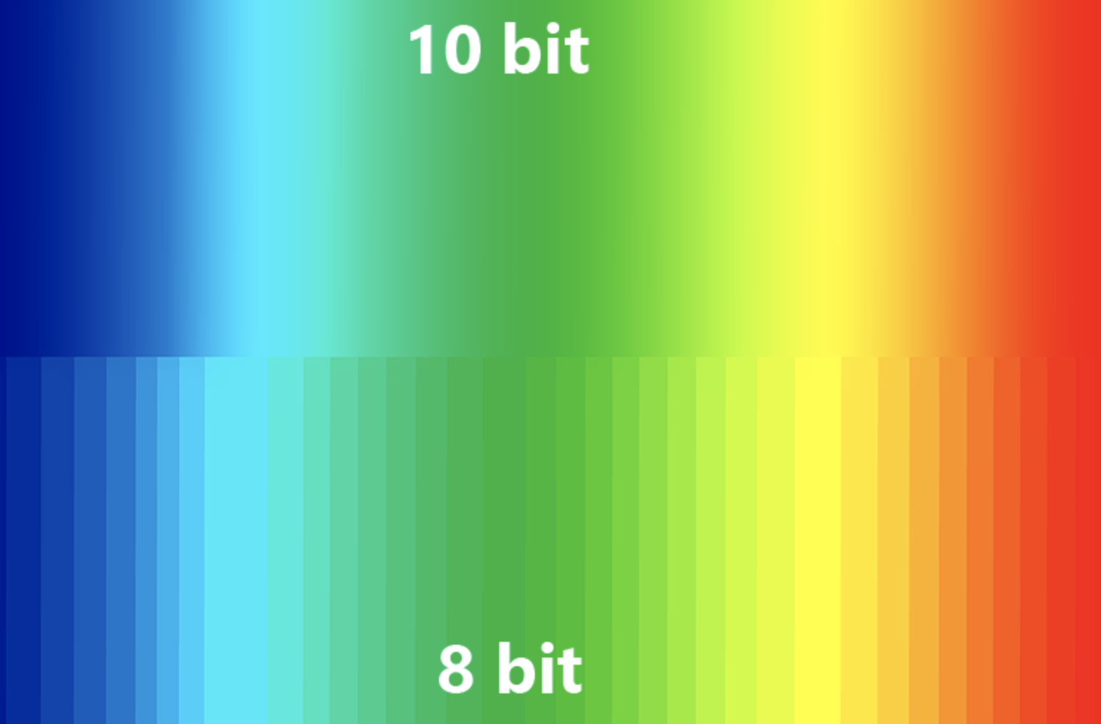
Cosa sono le immagini digitali?
Ogni pixel ha un valore di colore associato.
Il bit è l'unità di base dell'informazione digitale e viene utilizzato per rappresentare il colore di ciascun pixel.
Più bit sono disponibili per un singolo pixel, maggiore è il numero di colori che possono essere rappresentati.
1 bit → 2 colori per canale
8 bit → 256 colori per canale
Domanda: Un'immagine RGB a 8 bit per canale quanti colori può rappresentare?

Slide 16
Le librerie Python per la manipolazione delle immagini
Pillow (PIL Fork)
Pillow è un fork della Python Imaging Library (PIL) e aggiunge supporto per l'apertura, la manipolazione e la salvataggio di molti formati di immagini differenti. È la libreria più diretta e accessibile per la manipolazione delle immagini in Python.
Operazioni di base sull'immagine come rotazione, ridimensionamento, taglio, e conversione tra formati di file. Ottima per il trattamento di immagini in applicazioni web e piccoli progetti di elaborazione delle immagini.

Slide 17
Le librerie Python per la manipolazione delle immagini
OpenCV
OpenCV (Open Computer Vision Library) è una libreria focalizzata sulla visione artificiale e il Machine Learning. Offre oltre 2500 algoritmi ottimizzati, inclusi complessi strumenti di elaborazione delle immagini e di analisi video.
Riconoscimento facciale, tracking degli oggetti, elaborazione di immagini in tempo reale, analisi e classificazione delle immagini. Molto utilizzata in applicazioni di visione artificiale e in contesti di ricerca.

Slide 18
Le librerie Python per la manipolazione delle immagini
scikit-image
scikit-image fa parte dell'ecosistema SciPy e si concentra sull'elaborazione delle immagini e sulla computer vision. Offre funzionalità per l'analisi delle immagini, la segmentazione, la trasformazione morfologica, la riduzione del rumore, e altro ancora.
Analisi scientifica delle immagini, ricerca accademica, prototipazione rapida di algoritmi di visione artificiale. Adatta per chi ha bisogno di un'integrazione stretta con altre librerie scientifiche Python come NumPy e SciPy.

Slide 19
Le librerie Python per la manipolazione delle immagini
imageio
imageio è una libreria Python che fornisce un'interfaccia facile da usare per leggere e scrivere una vasta gamma di formati di immagini, video, e volumi. È costruita con lo scopo di essere semplice ma potente, e supporta molteplici back-end di terze parti.
Lettura e scrittura di immagini in vari formati, inclusa la manipolazione di GIF e video. Utile in ambito scientifico, soprattutto quando si lavora con immagini mediche o scientifiche.

Slide 20
Le librerie Python per la manipolazione delle immagini
matplotlib
Anche se principalmente conosciuta come una libreria di plotting per Python, matplotlib può essere utilizzata anche per visualizzare immagini. Non è specificamente progettata per l'elaborazione delle immagini, ma offre funzioni utili per la visualizzazione durante l'analisi dei dati o la manipolazione delle immagini.
Visualizzazione e annotazione di immagini in contesti di analisi dei dati e presentazione dei risultati. Comoda per integrare la visualizzazione delle immagini in grafici o report scientifici.

Slide 21
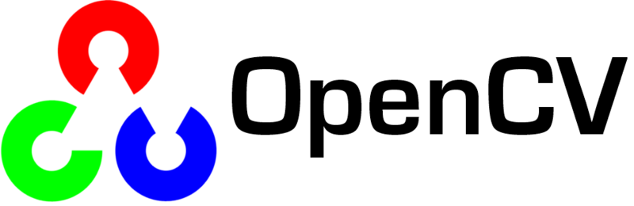
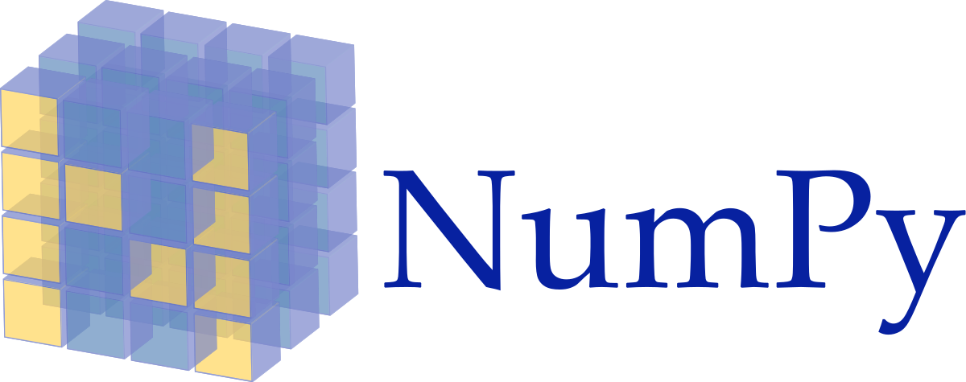
OpenCV library
Open Computer Vision Library: collezione di algoritmi open source per la Computer Vision e l’Image Processing, cioè l’Elaborazione delle Immagini.
Disponibile per ambiente Windows, Unix e MacOS X.
OpenCV-Python fa uso di Numpy, libreria altamente ottimizzata per operazioni numeriche con una sintassi in stile MATLAB.
Integrazione con altre librerie - SciPy, Matplotlib, Pandas.

Slide 22
OpenCV: installation
L’installazione della Libreria si effettua tramite il comando pip3, per quanto riguarda ovviamente Python3.
pip3 install opencv-python
Automaticamente verrà installata l’ultima versione disponibile attualmente di OpenCV.

Slide 23
OpenCV: read an image (1)
Lettura e visualizzazione di base di un'immagine: funzione cv2.imread()
L’immagine deve essere nella directory di lavoro o deve essere indicato il percorso completo dell’immagine nello script. Il secondo argomento è un flag che specifica il modo in cui l’immagine dovrebbe essere letta.
cv2.IMREAD_COLOR: carica un’immagine a colori. Qualsiasi trasparenza dell’immagine sarà trascurata. È il flag predefinito.
cv2.IMREAD_GRAYSCALE: carica l’immagine in modalità scala di grigi.
cv2.IMREAD_UNCHANGED: carica l’immagine come tale, incluso il canale alfa.
Nota: invece di queste tre funzioni, puoi semplicemente passare gli interi 1, 0 o -1 rispettivamente alla prima funzione.

Slide 24
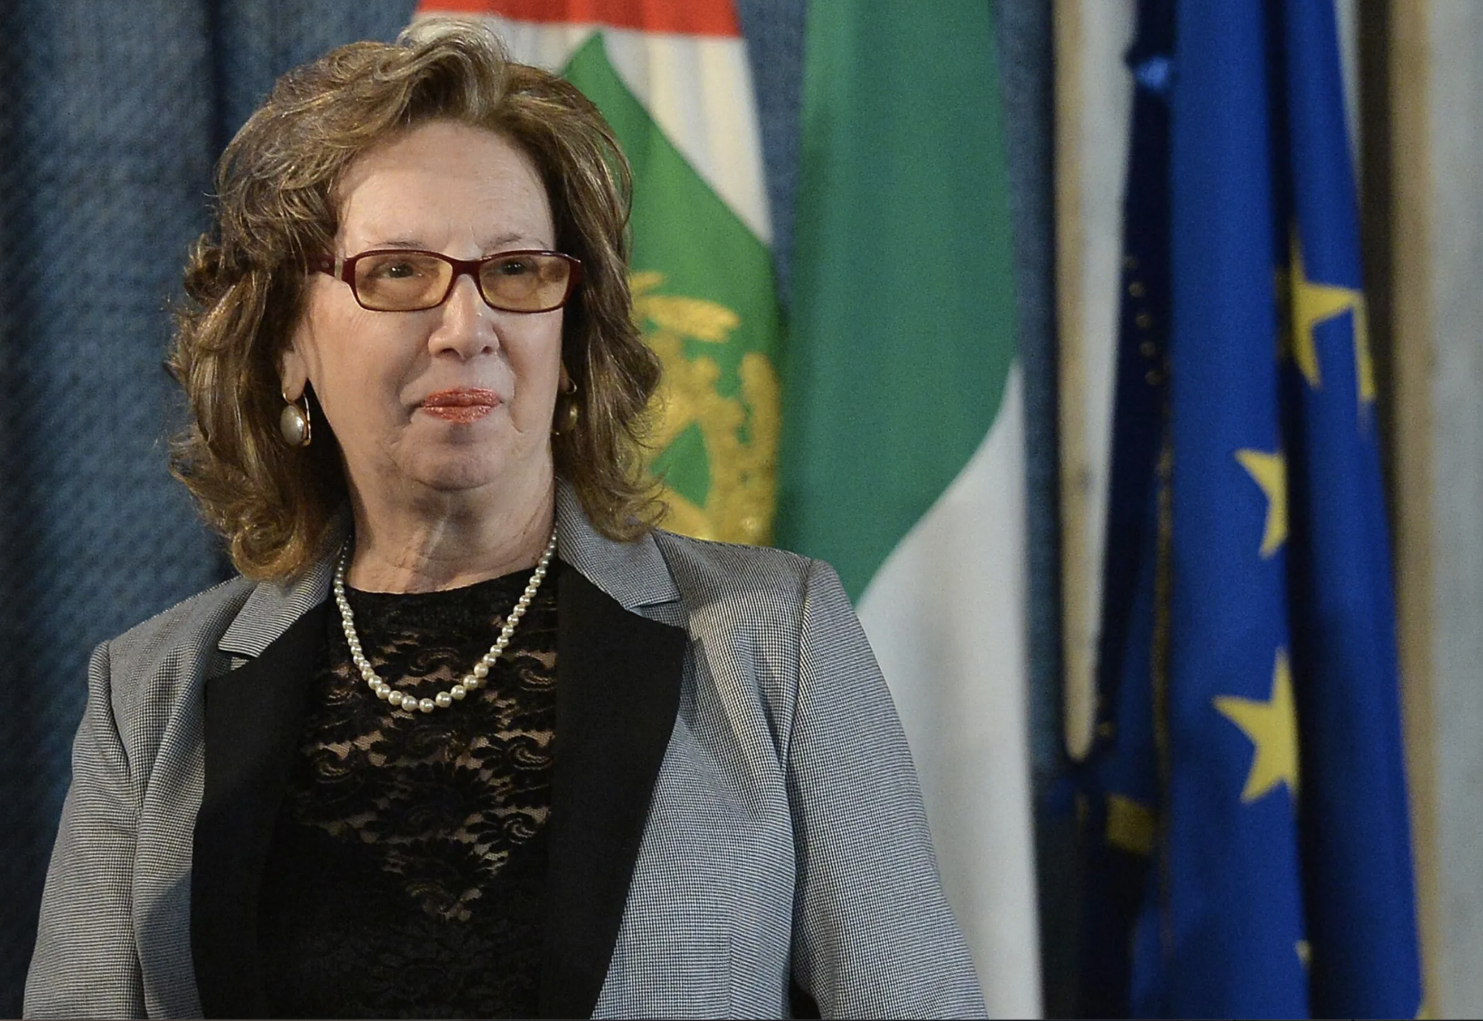
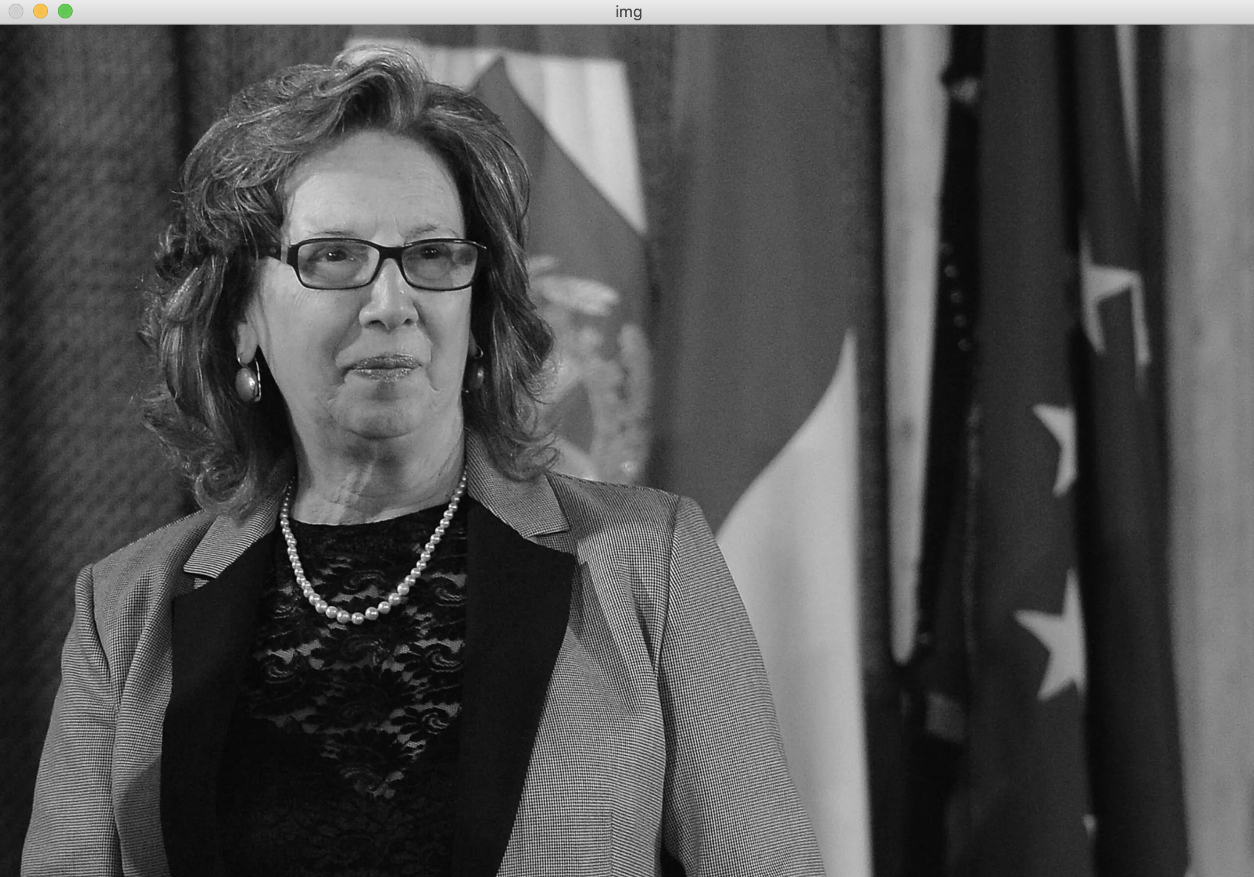
OpenCV: read an image (2)
import cv2
#Load a color image in grayscale
img = cv2.imread(‘Img.png’,0)

Slide 25
OpenCV: Display an image
funzione cv2.imshow()
La finestra si adatta automaticamente alla dimensione dell’immagine. Il primo argomento è il nome della finestra. Il secondo argomento invece è la nostra immagine. Puoi creare tutte le finestre che desideri, ma con nomi di finestre diversi.
cv2.imshow(‘image’, img)
cv2.waitKey(0)
cv2.destroyAllWindows()

Slide 26
OpenCV: Display an image
cv2.waitKey accetta come parametro i millisecondi entro il quale la finestra si autodistruggerà. Se viene impostato <=0 aspetta in maniera indefinita fino a che non è digitato un tasto qualsiasi.
cv2.destroyAllWindows semplicemente distrugge tutte le finestre che abbiamo creato. Se vuoi distruggere una finestra specifica, usa la funzione cv2.destroyWindow() dove passi l’esatto nome della finestra come argomento.

Slide 27
OpenCV: write an image
funzione cv2.imwrite()
Il primo argomento è il nome del file, il secondo è dell’immagine che si desidera salvare.
cv2.imwrite(‘Img.png’, img)
Questo salverà l’immagine in formato PNG nella directory di lavoro.

Slide 28
OpenCV: sum it up
import cv2
img1 = cv2.imread(‘Img.png’, cv2.IMREAD_UNCHANGED)
img2 = cv2.imread(‘Img.png’, 0)
img3 = cv2.imread(‘Img.png’)
cv2.imshow(‘I1’, img1)
cv2.imshow(‘I2’, img2)
cv2.imshow(‘I3’, img3)
k = cv2.waitKey(0)
if k == 27:
cv2.imwrite(‘Img_gray.png’, img2)
cv2.destroyAllWindows()
elif k == ord(‘s’):
cv2.imwrite(‘Img_unchanged.png’, img1)
cv2.destroyAllWindows()
else:
cv2.imwrite(‘Img_color.png’, img3)
cv2.destroyWindow(‘I1’)
cv2.waitKey(5000)

Slide 29
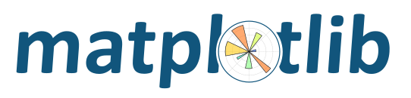
OpenCV: using Matplotlib (1)
Modulo per la generazione di grafici 2D (in piccola parte anche 3D)
Utilizza il modulo Numpy per la rappresentazione di grandi array
Le sue funzionalità la rendono particolarmente adatta ad applicazioni di calcolo scientifico
È costituita da 3 componenti:
Matplotlib API (interfaccia ad oggetti), utilizzata direttamente per inserire funzionalità per la creazioni di grafici nei propri script Python
Modulo pyplot, progettato per emulare i più comuni comandi grafici di MATLAB
Output back-end (output dei grafici su varie tipologie di GUI e su diversi formati di file)

Slide 30
OpenCV: using Matplotlib (2)
import cv2
from matplotlib import pyplot as plt
img = cv2.imread(‘Img.png’, 0)
plt.imshow(img, cmap = 'gray', interpolation = ‘bicubic’)
plt.xticks([]), plt.yticks([]) #to hide tick values on X and Y axis
plt.show()

Slide 31
OpenCV: using Matplotlib (3)
import cv2
from matplotlib import pyplot as plt
img = cv2.imread(‘Img.png’, 0)
f = plt.figure()
f.add_subplot(1, 2, 1)
plt.imshow(img)
plt.xticks([]), plt.yticks([])
f.add_subplot(1, 2, 2)
plt.imshow(img, cmap = 'gray' )
plt.xticks([]), plt.yticks([])
plt.show()

Slide 32
OpenCV: Matplotlib - warning!
NOTA BENE:
l’immagine a colori caricata da OpenCV è in modalità BGR ma Matplotlib è visualizzato in modalità RGB. Quindi le immagini a colori non verranno visualizzate correttamente in Matplotlib se l’immagine è letta con OpenCV.
img=cv2.cvtColor(img, cv2.COLOR_BGR2RGB)

Slide 33
Changing Colorspaces (1)
OpenCV mette a disposizione più di 150 conversioni di colore, tuttavia le più
utilizzate sono:
◦ BRG → RGB (e viceversa)
◦ RGB → Gray (e viceversa)
◦ RGB → HSV, ossia saturazione (e viceversa)
Funzione: cv2.cvtColor(input_image, flag), ove flag determina il tipo di conversione.

Slide 34
Changing Colorspaces (2)
#from rgb to gray
img = cv2.cvtColor(img, cv2.COLOR_RGB2GRAY)
#make the grayscale image have three channels
img2 = cv2.cvtColor(img, cv2.COLOR_GRAY2BGR)
plt.imshow(img2)
plt.show()

Slide 35
Accessing Image Properties
Proprietà di un’ immagine: numero di righe, colonne e canali, tipo di dati dell’immagine, numero di pixel, ecc.
Forma dell’immagine: img.shape. Restituisce una tupla di numero di righe, colonne e canali se l’immagine è a colori (img in scala di grigio, solo numero di righe e colonne): print(img.shape) (412, 412, 4)
Numero totale di elementi: img.size: print(img.size) 678976
Tipo di dati immagine: img.dtype: print(img.dtype) uint8

Slide 36
Splitting and Merging Image Channels
A volte è necessario lavorare separatamente sui canali B, G, R dell’immagine. In alternativa, potrebbe essere necessario unire i singoli canali.
b,g,r = cv2.split(img) img = cv2.merge((b,g,r))
Nota: cv2.split () è un’operazione costosa (in termini di tempo) → Alternativa: indicizzazione Numpy.

Slide 37
Accessing and Modifying pixel values (1)
Carichiamo prima un’immagine a colori:
import numpy as np
import cv2
img = cv2.imread(‘Img.png’, 1)
È possibile accedere a un valore di pixel mediante le sue coordinate di riga e colonna.

Slide 38
Accessing and Modifying pixel values (2)
Per l’immagine BGR, si restituisce una matrice di valori Blu, Verde, Rosso. Per l’immagine in scala di grigi, viene restituita solo l’intensità corrispondente:
px = img[100,100] print(px) [157 166 200]
#accessing only blue pixel …

Slide 39
Accessing and Modifying pixel values (2)
Per l’immagine BGR, si restituisce una matrice di valori Blu, Verde, Rosso. Per l’immagine in scala di grigi, viene restituita solo l’intensità corrispondente:
px = img[100,100] print(px) [157 166 200]
#accessing only blue pixel blue = img[100,100,0] print (blue) 157

Slide 40
Accessing and Modifying pixel values (3)
È possibile modificare i valori dei pixel allo stesso modo:
img[100,100] = [255,255,255]
print(img[100,100])
[255 255 255]
Nota: Numpy è una libreria ottimizzata per calcoli di array veloci. Quindi, modificando l’accesso di ogni singolo pixel, il processo risulterà molto più lento.

Slide 41
Accessing and Modifying pixel values (4)
Per l’accesso ai singoli pixel, i metodi di array Numpy, array.item () e array.itemset () sono considerati migliori. Ma restituisce sempre uno scalare. Quindi, volendo accedere a tutti i valori B, G, R, è necessario invocare array.item () separatamente per tutti.
#accessing RED value print(img.item(10,10,2)) 59
#modifying RED value img.itemset((10,10,2),100) print(img.item(10,10,2)) 100

Slide 42
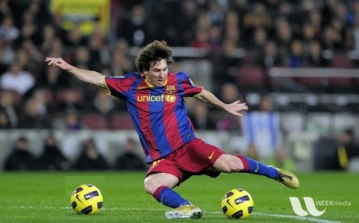
Image ROI
Region of Interest: ottenuto mediante l’indicizzazione Numpy.
Esempio: qui selezioniamo la palla e la copiamo in un’altra regione nell’immagine:
ball = img[280:340, 330:390] img[273:333, 100:160] = ball

Slide 43
Making Borders for Images (1)
Creazione di un bordo attorno all’immagine: funzione cv2.copyMakeBorder().
Accetta i seguenti argomenti:
src, immagine di input
top, bottom, left, right, larghezza del bordo in numero di pixel nelle direzioni corrispondenti
borderType, flag che definisce il tipo di bordo da aggiungere

Slide 44
Making Borders for Images (2)
borderType:
cv2.BORDER_CONSTANT - Aggiunge un bordo colorato costante. Il colore di tale bordo può essere dato come argomento successivo
cv2.BORDER_REFLECT - Il bordo sarà riflesso speculare degli elementi del bordo
cv2.BORDER_REFLECT_101 - Come sopra, ma con una leggera modifica
cv2.BORDER_REPLICATE - L'ultimo elemento viene replicato «in tutto»
cv2.BORDER_WRAP

Slide 45
Making Borders for Images (3)
import cv2
from matplotlib import pyplot as plt
COLOR = [0,0,0]
img1 = cv2.imread(‘Img.png’, 0)
replicate = cv2.copyMakeBorder(img1,50,50,50,50,cv2.BORDER_REPLICATE) reflect = cv2.copyMakeBorder(img1,50,50,50,50,cv2.BORDER_REFLECT) reflect101 = cv2.copyMakeBorder(img1,50,50,50,50,cv2.BORDER_REFLECT_101) wrap = cv2.copyMakeBorder(img1,50,50,50,50,cv2.BORDER_WRAP) constant=cv2.copyMakeBorder(img1,50,50,50,50,cv2.BORDER_CONSTANT,value=COLOR)
plt.subplot(231),plt.imshow(img1,'gray'),plt.title('ORIGINAL') plt.subplot(232),plt.imshow(replicate,'gray'),plt.title('REPLICATE') plt.subplot(233),plt.imshow(reflect,'gray'),plt.title('REFLECT') plt.subplot(234),plt.imshow(reflect101,'gray'),plt.title('REFLECT_101') plt.subplot(235),plt.imshow(wrap,'gray'),plt.title('WRAP') plt.subplot(236),plt.imshow(constant,'gray'),plt.title('CONSTANT') plt.show()

Slide 46
Geometric Transformations of Images – scaling (1)
SCALING: ridimensionamento dell'immagine
Funzione: cv2.resize()
La dimensione dell'immagine può essere specificata manualmente o è possibile specificare il fattore di scaling.
I metodi di interpolazione preferibili sono:
cv2.INTER_AREA: riduzione
cv2.INTER_CUBIC e cv2.INTER_LINEAR per l’ingrandimento
Default: cv2.INTER_LINEAR

Slide 47
Geometric Transformations of Images – scaling (2)
La funzione cv2.resize() accetta i seguenti argomenti:
src, immagine di input
dsize, dimensione desiderata per l’output
fx, fattore di scala lungo l'asse orizzontale
fy, fattore di scala lungo l'asse verticale
interpolation

Slide 48
Geometric Transformations of Images – scaling (3)
import numpy as np
import cv2
img = cv2.imread(‘Img.png’, 1)
res = cv2.resize(img, None, fx=2, fy=2, interpolation = cv2.INTER_CUBIC)

Slide 49
Geometric Transformations of Images – scaling (4)
import numpy as np
import cv2
img = cv2.imread(‘example.jpg')
height, width = img.shape[:2]
res = cv2.resize(img, (2*width, 2*height), interpolation = cv2.INTER_CUBIC)
cv2.imshow('image’, res)
cv2.waitKey(0)
cv2.destroyAllWindows()

Slide 50
Geometric Transformations of Images – Translation (1)
Traslazione: funzione cv2.warpAffine()
La funzione cv2.warpAffine() accetta i seguenti argomenti:
src, immagine di input
M, matrice di trasformazione 2x3
dsize, taglia dell’immagine di output

Slide 51
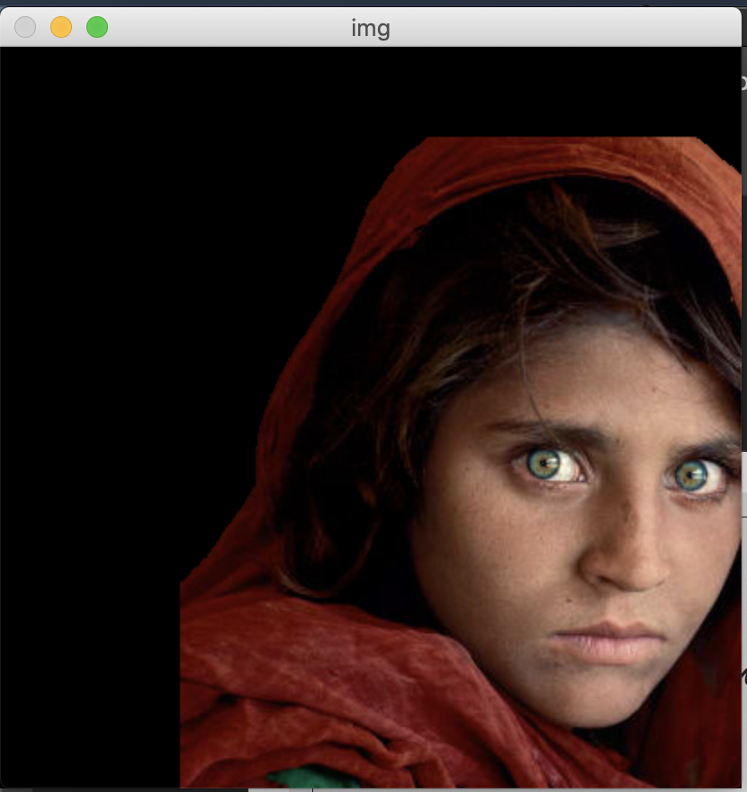
Geometric Transformations of Images – Translation (2)
Traslazione: funzione cv2.warpAffine()
Ad esempio, per uno shift di (100, 50):
rows, cols, can = img.shape
M = np.float32([[1,0,100],[0,1,50]])
dst = cv2.warpAffine(img, M, (cols, rows))
cv2.imshow('img’, dst)
cv2.waitKey(0)
cv2.destroyAllWindows()
M è la matrice di traslazione 2x3, le prime due colonne rappresentano la matrice unità, l’ultima il vettore traslazione.
np.float32 è la conversione nell’array utilizzabile in warpAffine (Single precision float).

Slide 52
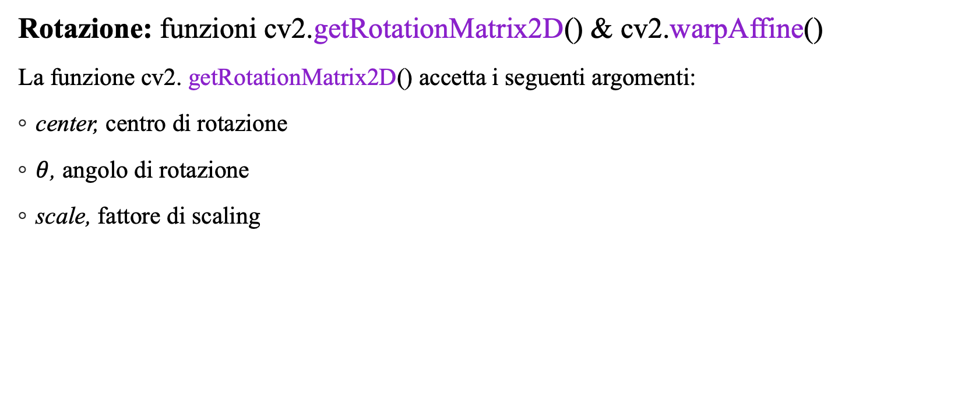
Geometric Transformations of Images – Rotation (1)
Rotazione: funzioni cv2.getRotationMatrix2D() & cv2.warpAffine()
La funzione cv2. getRotationMatrix2D() accetta i seguenti argomenti:
center, centro di rotazione
$θ$, angolo di rotazione
scale, fattore di scaling

Slide 53
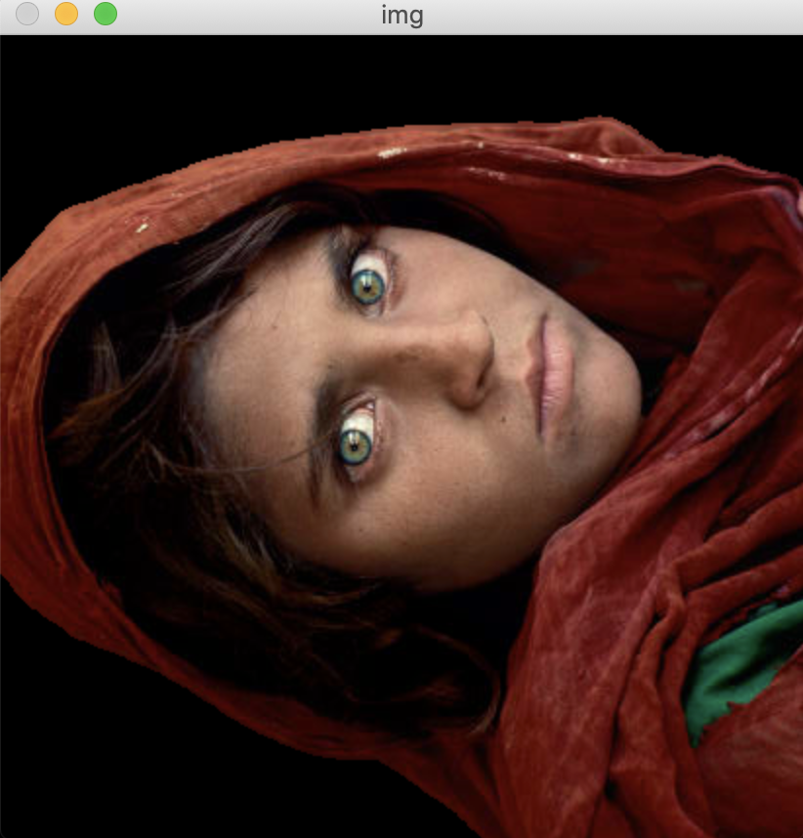

Geometric Transformations of Images – Rotation (2)
Ad esempio, per una rotazione di 90$°$:
rows, cols, can = img.shape M = cv2.getRotationMatrix2D((cols/2,rows/2), 90,1 ) dst = cv2.warpAffine(img, M,(cols, rows)) cv2.imshow(‘img', dst) cv2.waitKey(0) cv2.destroyAllWindows()

Slide 54
Drawing functions (1)
OpenCV fornisce molte funzioni di disegno per disegnare forme geometriche e scrivere testo sulle immagini. Vediamo alcune delle funzioni di disegno e disegniamo forme geometriche sulle immagini usando OpenCV:
cv2.line()
cv2.circle()
cv2.rectangle()
cv2.ellipse()
cv2.putText()
...

Slide 55
Drawing functions (2)
Argomenti comuni:
img: l’immagine su cui desideri disegnare le forme.
color: colore del tracciato. Per BGR, passalo come una tupla, ad esempio: (255,0,0) per il blu. Per la scala di grigi, basta passare il valore scalare.
thickness: spessore della linea o cerchio ecc. Se è usato -1 per le figure chiuse come cerchi, riempirà la forma. Spessore predefinito = 1.
lineType: tipo di linea.

Slide 56
Drawing Line
Linea: coordinate di inizio e fine.
Caricare un’immagine e tracciare una linea rossa su di essa dagli angoli in alto a sinistra a quelli in basso a destra spessa 5 pixel.

Slide 57
Drawing Line
Linea: coordinate di inizio e fine.
Caricare un’immagine e tracciare una linea rossa su di essa dagli angoli in alto a sinistra a quelli in basso a destra spessa 5 pixel.
import numpy as np
import cv2
img = cv2.imread(‘Img.png’, 1)
dim1, dim2=img.shape[:2]
cv2.line(img,(0,0),(dim2-1, dim1-1),(0,0,255),5)

Slide 58
Drawing Rectangle & Circle
Rettangolo: definire un rettangolo con un angolo in alto a destra di colore verde, linea spessa 3 pixel.
Cerchio: disegnare un cerchio all’interno del rettangolo definito precedentemente completamente colorato di blu.

Slide 59
Drawing Rectangle & Circle
Rettangolo: definire un rettangolo con un angolo in alto a destra di colore verde, linea spessa 3 pixel.
Cerchio: disegnare un cerchio all’interno del rettangolo definito precedentemente completamente colorato di blu.
img = cv2.imread('Img.png', 1) dim1, dim2=img.shape[:2] cv2.rectangle(img,(dim2-1,0),(int(dim2/2),int(dim1/2)),(0,255,0), 3) cv2.circle(img,(int(3*dim2/4), int(dim1/4)), 10, (255,0,0), -1)

Slide 60
Adding Text to Images
Il testo che si desidera scrivere.
Le coordinate di posizionamento (cioè l’angolo in basso a sinistra dove inizia il testo).
Tipo di font (controlla i documenti cv2.putText () per i font supportati).
Grandezza del font (specifica la dimensione del font).
Parametri regolari come colore, spessore, lineType ecc. Per un aspetto migliore, lineType = cv2.LINE_AA è raccomandato.
font = cv2.FONT_HERSHEY_SIMPLEX cv2.putText(img, 'OpenCV',(10,100), font, 2,(255,255,255),5,cv2.LINE_AA)

Slide 61
Python Getting Started with Images
Fondamenti di Visione Artificiale e Biometria
2024/2025
Dott.ssa Lucia Cascone lcascone@unisa.it

